Slide 1

لیسه عالی خصوصی صباح
1402/2/24 سال:

Slide 2

مشخصات نباتات
سیف الرحمن قریشی

Slide 3
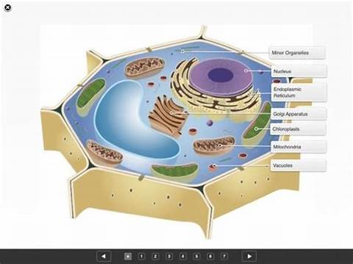
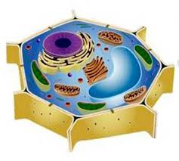
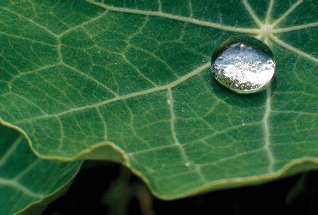
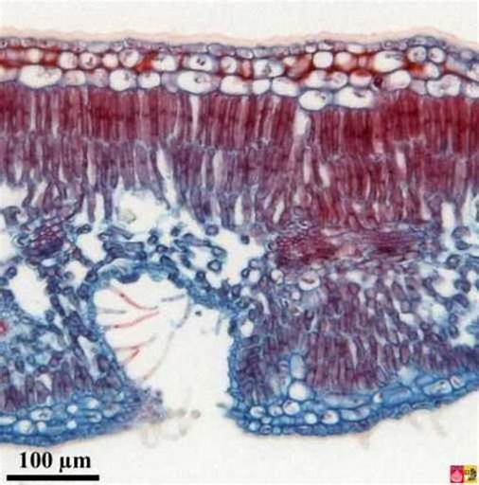
شاگردان باید در اخر ساعت بتوانند:
دیوار حجروی چست
اهمیت دیوار حجروی را بدانند
کیوتیکل چست
اهمیت کیوتیکل را بدانند

Slide 4
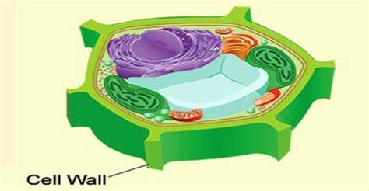
دیوار حجروی نباتات
اهمیت دیوار حجروی نباتات

Slide 5
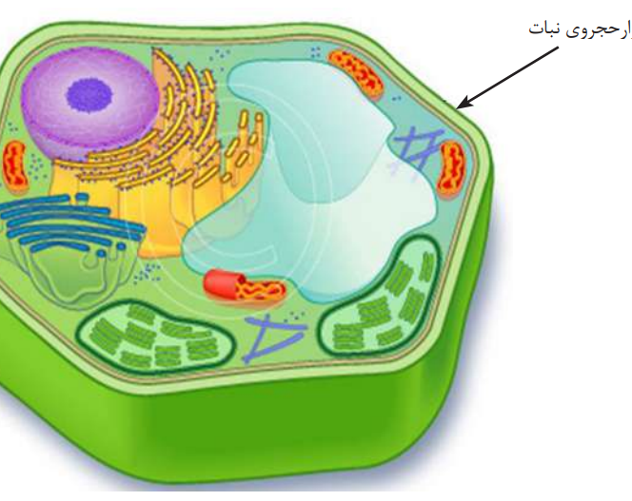
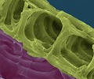
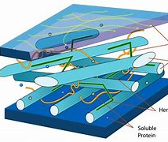
دیوار حجروی چیست؟
چرا اکثر نباتات به صورت مستقيم ايستادهاند؟
نباتات مانند حيوانات اسكليت ندارند، مگر حجرات نباتات، ديوار حجروي دارند.
حجرات نباتات، علاوه برغشاي حجروي توسط ديوار حجروي احاطه شدهاند.
ديوار حجروي به حجره، شكل معين هندسي ميدهد
. تركيب كيمياوي آن سلولوز است. سلولوز، قند چند قيمته است که از سایتوپلازم افزارمیشود.
ديوار حجروي بعضي از حجرات نباتي به چوب تبديل ميشود

Slide 6
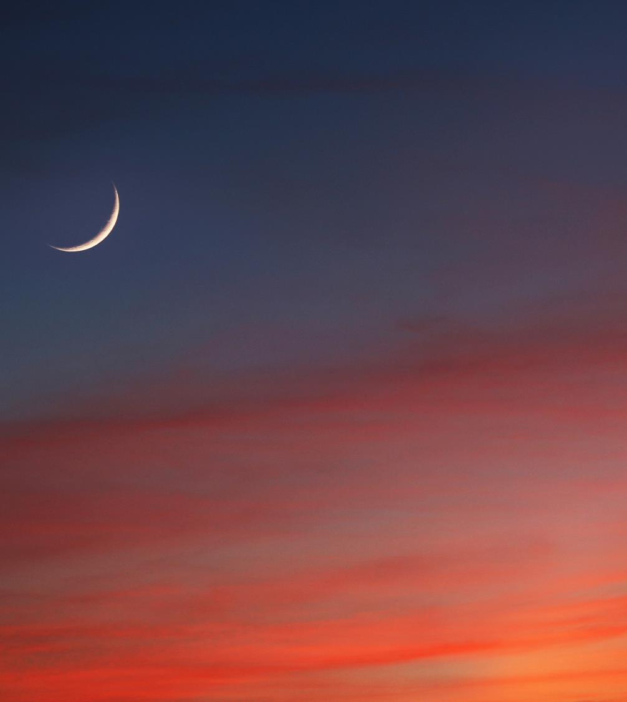
کیوتیکل چیست؟
اهمیت کیوتیکل چیست؟

Slide 7
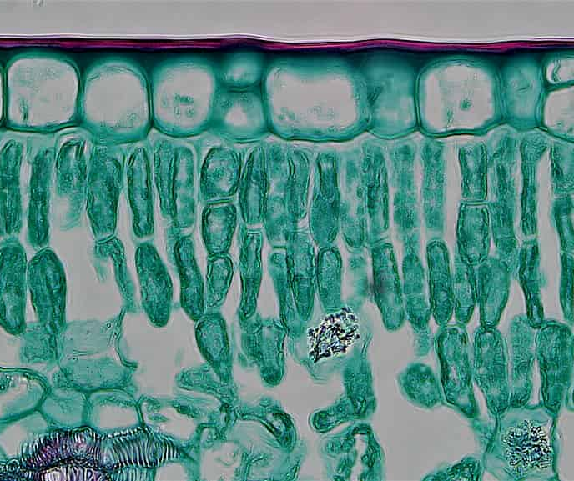
کیوتیکل چیست؟
كوتيكل ماده موم مانند هست.
ديوار حجروي حجرات نباتي كه به قسمت بيرون قرار دارد توسط يك قشر كوتيكل احاطه شده است و نبات را از خشك شدن نجات ميدهد.

Slide 8




کار خانگی
خواندن درس امروزی
نوشن درس
اماده گی به درس جدید

Slide 9
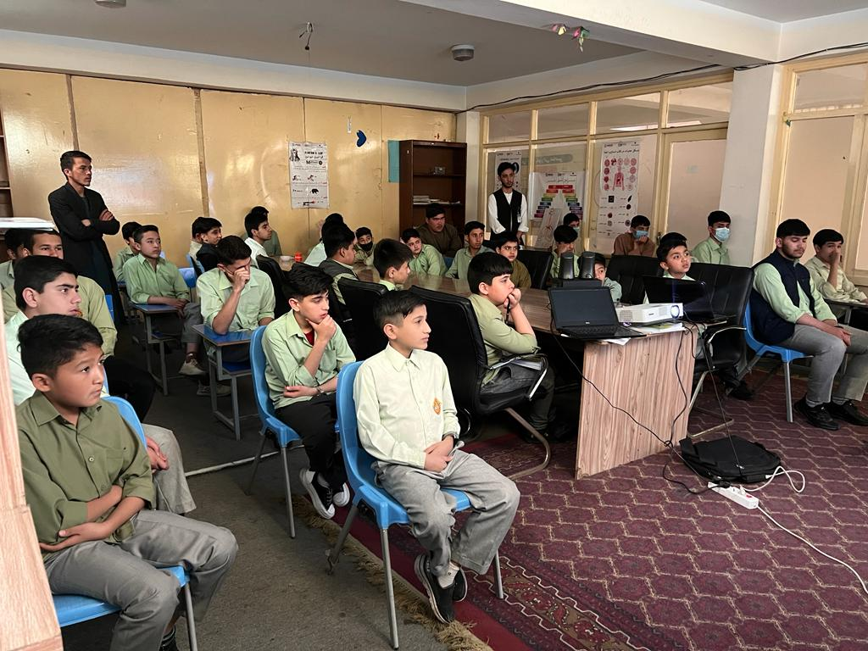
تشکر از توجه تان
سیف الرحمن قریشی
srq.bcs@gmail.com
https://github.com/quraishi12

